Slide 1
Sofinanciranje nabave IKT opreme
Alenka Starc, Arnes
27. november
Naložbo sofinancirata Republika Slovenija in Evropska unija iz Evropskega sklada za regionalni razvoj

Slide 2
Sofinanciranje nabave IKT opreme
UPRAVIČENCI
Osnovne šole, višje šole in ljudske univerze – 1,76 M€
Srednje šole, dijaški domovi, zavodi, ki izobražujejo otroke s posebnimi potrebami – 1,54 M€
NAMEN
Nakup računalniške opreme
Podpora v sistemu edo.arnes.si
Podpis poziva in vložitev zahtevkov

Slide 3
Pogoji za dodelitev sredstev
Sredstva za nakup računalniške opreme
Priporočilo MIZŠ – rešujmo problem poučevanja na daljavo
Ne uveljavljate računov, za katera ste že prejeli namenska sredstva
Potrebna so lastna sredstva - sofinanciranje

Slide 4
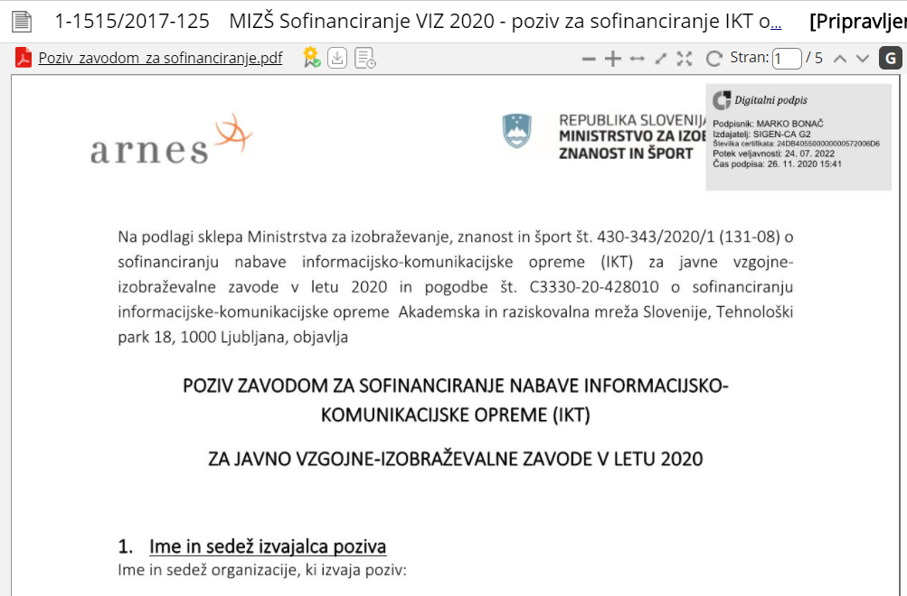
Postopek – nasveti
Svetujemo, da zahtevek podpišete takoj
Uspešen podpis je najboljši test, da vam portal deluje
Uporabite pripravljeno excel tabelo, kamor vpišete svoje račune
Za nove račune:
Valuta = 29.12.2020 – je obvezna zahteva
Upoštevajte roke
Navodila + excel:
http://www.arnes.si/files/2020/11/Navodila-MIZ%C5%A0-Sofinanciranje-VIZ-2020.pdf
http://www.arnes.si/files/2020/11/ExcelKalkulatorVIZ-v4.xlsx

Slide 5
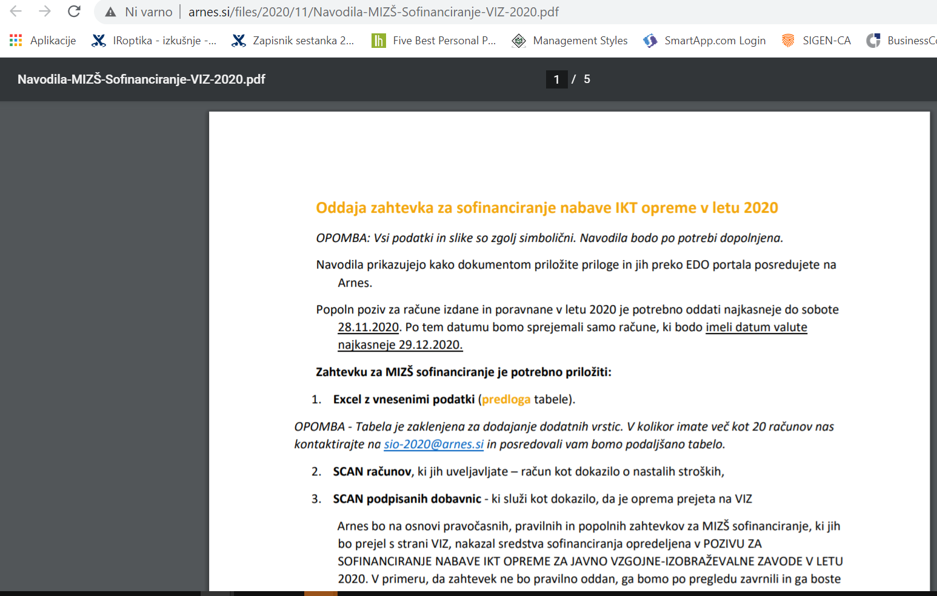
Zahtevki
VIZ lahko odda:
1. zahtevek
2. zahtevek
Oba zahtevka

Slide 6
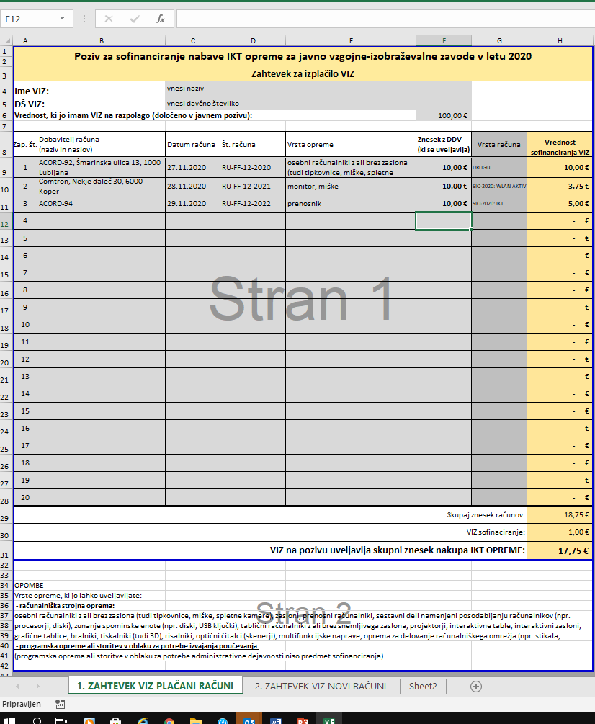
Oddaja 1. zahtevka
Uporabite excel – izpolnite zavihek
1. ZAHTEVEK VIZ PLAČANI RAČUNI
Vnesite vse že plačane račune
Priložite račune in dobavnice
Rok: 28.11.2020
Pravilno oddani zahtevki bodo izplačani do 08.01.2021

Slide 7
Računi, ki jih že imate in še niso plačani
V primeru, da že imate račun, ki še ni plačan in valuta ni 29.12.2020
Račun plačajte 27.11.2020
Račun vključite v prvi zahtevek
Obvezno priložite tudi potrdilo o plačilu v zahtevku

Slide 8
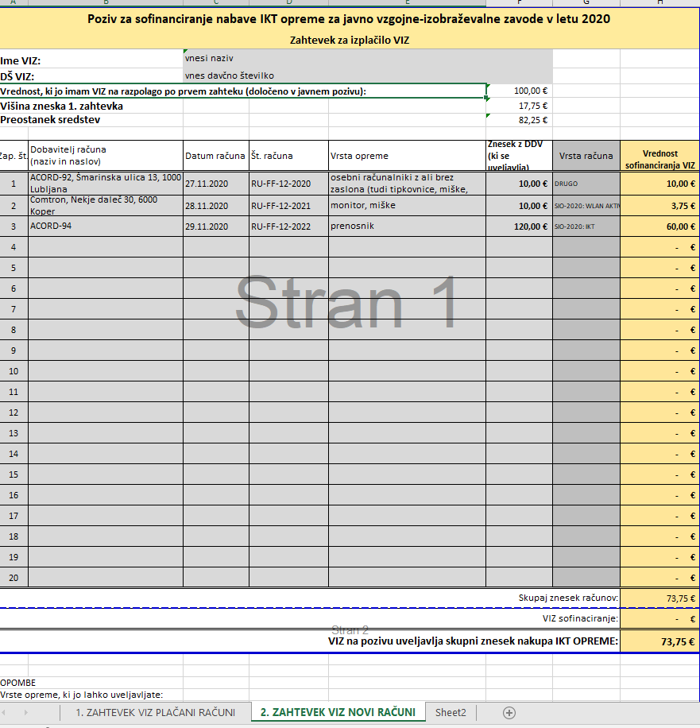
Oddaja 2. zahtevka
Uporabite isti excel – izpolnite zavihek
2. ZAHTEVEK VIZ NOVI RAČUNI
Vnesite vse nove račune
Valuta = 29.12.2020
Rok 17.12.2020
Pravilno oddani zahtevki bodo izplačani do 29.12.2020
Podpora v sistemu edo.arnes.si
Podpis poziva in vložitev zahtevkov

Slide 9
Kontakti
Posnetek konference bo na voljo za ponoven ogled
Link boste prejeli po e-pošti
Vsebinska vprašanja pošiljajte po e-pošti
Sio-2020@arnes.si – E-pošta
Težave z oddajo
(01) 479 88 55 – telefonska številka

